Slide 1
ACİL SAĞLIK HİZMETLERİNİN DEĞERLENDİRİLMESİ

Slide 2
ACİL TIP
Beklenmedik bir hastalık veya bir yaralanma durumunda, hastayı değerlendirmek, müdahalesini yapmak, tedavisini başlatmak ve daha ileri sakatlık ve yaralanmadan korumak olan bir uzmanlık dalıdır.

Slide 3
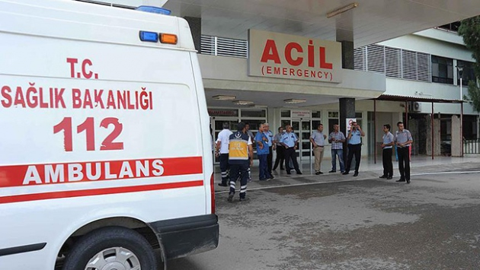
Acil tıp, öncelikle acil servislerdeki hizmetleri kapsarken aynı zamanda hastane öncesi sağlık hizmetleri (ilk yardım, ambulans vb.) ve afet öncesi planlama ile de ilgilenir.

Slide 4
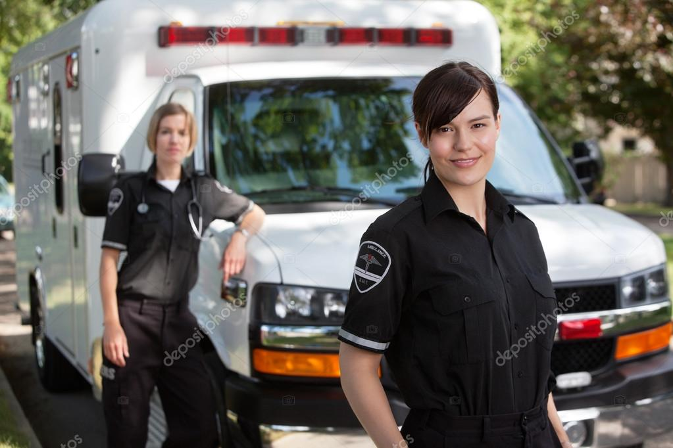
Acil tıp konusunda eğitim almış sağlık personeli, akut hastalıklarda ve yaralanmalarda hastanın değerlendirilmesi, stabilizasyonu, (hasta veya yaralının hayati fonksiyonlarının normal sınırlar içerisinde olması ve devam etmesi) tedavisi ve naklini sağlamak için çalışır.

Slide 5
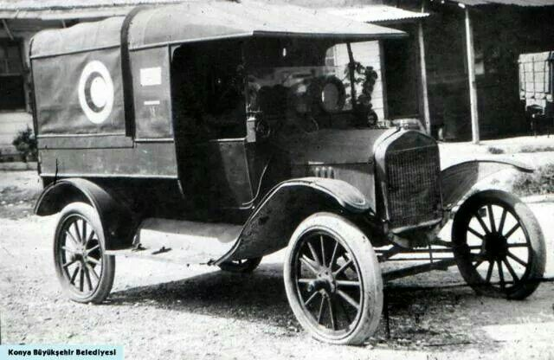
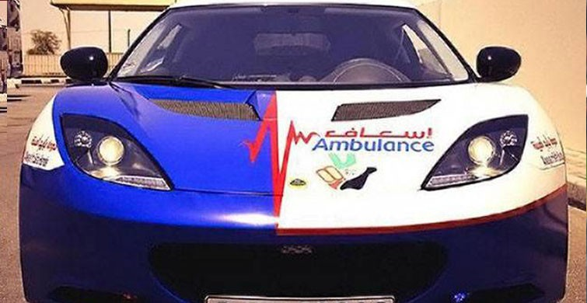
Acil Tıbbın Tarihçesi

Slide 6
Acil sağlık hizmetlerinin geçmişine bakıldığında, tıbbın tarihiyle paralel gelişme gösterirken hastane öncesi acil sağlık hizmetleri dünyada son otuz yılda önem kazanmaya bu alanda hızlı değişimler yaşanmaya başlanmıştır.

Slide 7
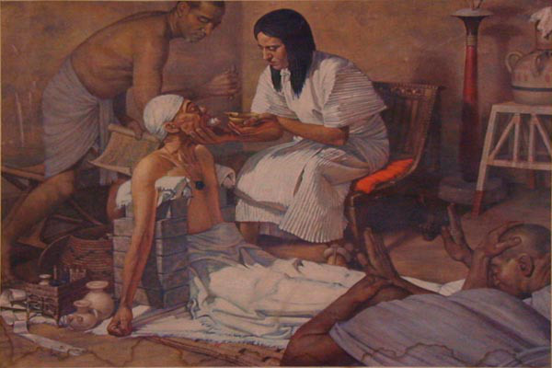
Dünyada Acil Tıp
Günümüzden 5000 yıl önce Mısır’da acil tıbbi müdahalelerin geliştirildiği ve uygulandığı, eski Yunan ve Roma uygarlıklarının ilk yardım ve savaş meydanlarından yaralıların taşınması ile ilgili uygulamalar yaptıkları bilinmektedir.

Slide 8
11. yüzyılda St. John Şövalyeleri, haçlı seferleri sırasında savaş alanlarında yaralananların cephe gerisine taşınması ve tedavi edilmesi için çalışmalar yapmışlardır. Tarihte ilk ambulans benzeri araç, atlı arabalarla 1487 yılında Malaga kuşatması sırasında İspanyol ordusu tarafından kullanılmıştır.

Slide 9
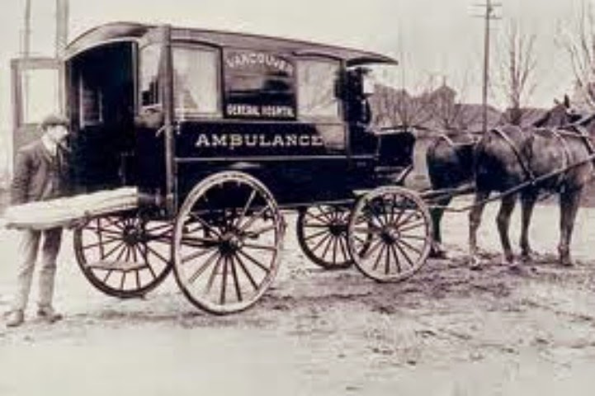
Napolyon’un baş cerrahı Baron Domique Larrey, Prusya seferi sırasında ilk kez askeri tıbbi birliği kurmuş ve 1793 yılında atlı arabalarla oluşturulan ve uçan ambulans denilen araçlarla hasta ve yaralılar taşınmıştır.

Slide 10
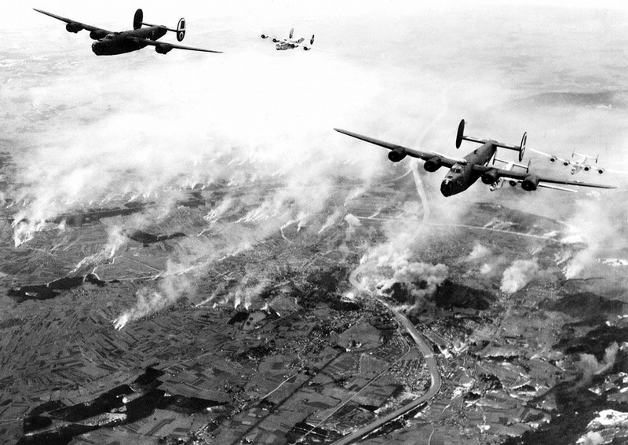
Birinci ve İkinci Dünya Savaşları’nda çok sayıda hasta ve yaralı kara ambulansları yanında trenler, gemiler, uçak ve helikopterler ile hastanelere taşınmıştır.

Slide 11
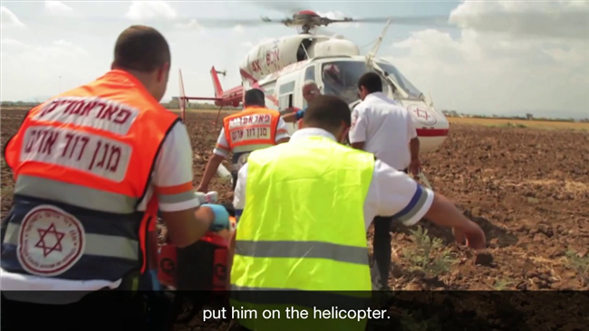
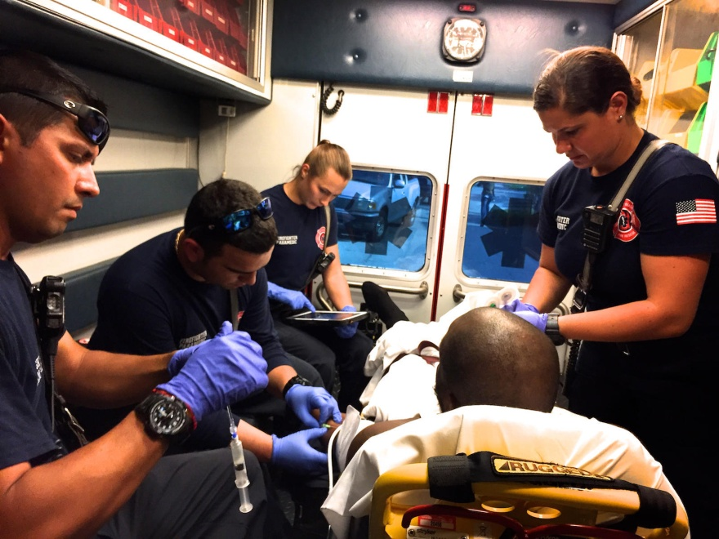
Ambulans servislerinin, tarihsel gelişim içindeki organizasyonel yapısına bakıldığında o ülkedeki yerel koşullara özgü bazı temel farklılıkların ortaya çıktığı görülmektedir.

Slide 12
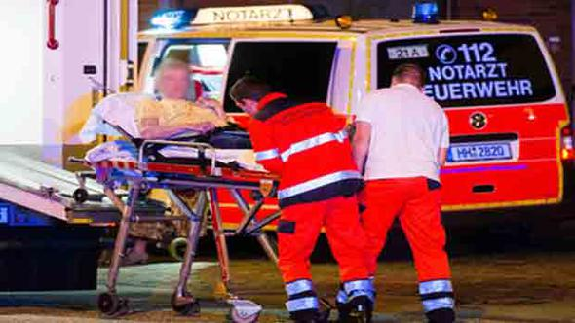
İkinci Dünya Savaşından sonra başta Almanya olmak üzere birçok Avrupa ülkesinde askeri ve güvenlik teşkilatlarının yok olması, bunun yanında savaş sırasında ve sonrasında itfaiye teşkilatlarının çok önem kazanması nedeniyle ambulans hizmetleri itfaiye teşkilatlarının içinde yürütülmeye başlanmıştır.

Slide 13
İngiltere’ de biraz daha farklı olarak bir özel sektör kuruluşu gibi organize olmuş, profesyonel bir yönetim kurulu ile yönetilen ambulans servisleri vardır. Bu servisler itfaiyeden ayrı bir merkezden yönetilmektedir.

Slide 14
Fransa’da ise şehirden şehire, bölgeden bölgeye farklılıklar göze çarpar ve diğer ülkelerden farklı olarak hekimler daha ön plandadır.

Slide 15
Avrupa Birliği’nin üye ve üyelik başvurusunda bulunan ülkelere tavsiye ettiği 112 numarasının tüm acil durumlar için tek numara olarak kullanılması henüz hiçbir ülkede tam anlamıyla uygulamaya konulamamıştır.

Slide 17
Anglo-Amerikan modeli
Dünyada yeni açılan birçok acil tıp sistemi Anglo-Amerikan modelini benimsemektedir. Bu modelde hastalar daha yüksek kalitede bakım alabilmeleri için hastanelere taşınırlar.

Slide 18
Franko- German modeli
Bu modelde hastane hastaya getirilir ve yüksek bakım sağlamak için acil doktorları ve teknoloji sahaya taşınır. Franko-German modeli Avusturya, Finlandiya, Fransa, Almanya, Litvanya, Norveç, Portekiz, Rusya, Slovenya, İsveç ve İsviçre’de yaygındır.

Slide 20
Türkiye’de Acil Tıp
Acil servislerin günümüz acil tıbbına uygun olarak başarılı hizmet verebilmesi; ancak acil tıp konusunda eğitimli, kalıcı bir kadroya sahip olunmasıyla mümkündür.

Slide 21
1961 yılında çıkarılan 224 sayılı "Sağlık Hizmetlerinin Sosyalleştirilmesi Hakkında Kanun" ile sağlık hizmetlerinin yurdun ücra köşesindeki vatandaşın ayağına kadar götürülmesini hedef tutan yeni bir hizmet anlayışı ve uygulaması getirildi.

Slide 22
1982 Anayasasının 41. ve 56. maddeleri ile "Sağlık, yalnız hastalık ya da sakatlığın bulunmayışı değil, bedenen, ruhsal ve sosyal yönden tam bir iyilik hâlidir." şeklindeki tanım benimsenmiş ve sağlık hizmetlerinden yararlanmada eşitlik sağlanarak bu hizmet devlet güvencesi altına alınmıştır.

Slide 23
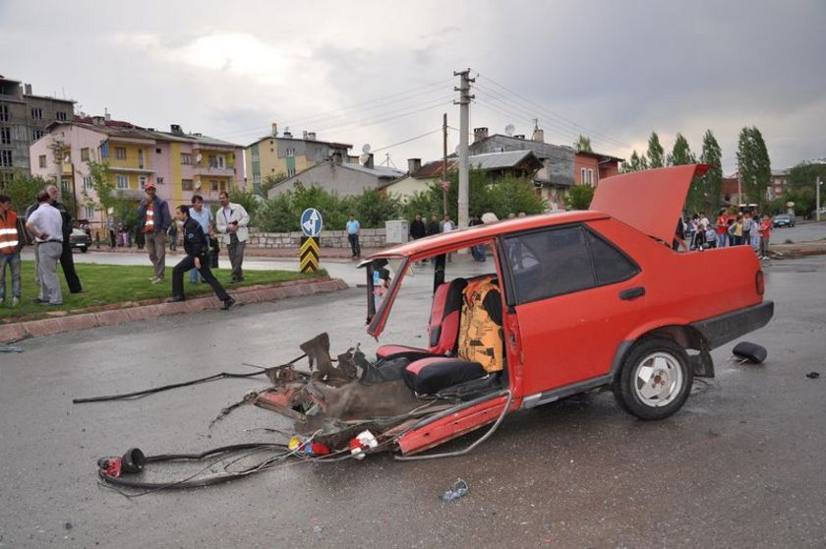
Ülkemizde ilk kez Sağlık Bakanlığı tarafından 1985 yılında bazı ana arterler ve turistik bölgelerde bir merkeze bağlı olmadan araç telefonu ile ulaşılabilen gezici ambulans ekipleri bir süre denenmiş ve bu organizasyon daha çok trafik kazaları için kullanılmıştır.

Slide 24
Türkiye’de acil tıbbın gelişimi gerçek anlamda 1990 yılında İzmir Dokuz Eylül Üniversitesi’nin (DEÜ) daveti ile Türkiye’ye gelen ABD’li bir acil tıp uzmanı olan Dr. John Fowler’ın DEÜ Hastanesi Acil Servisi’nde çalışmaya başlaması ile olmuştur.

Slide 25
Bu Dönemden Sonraki Kronolojik Sıralama
- 1993: İlk ve Acil Yardım (Acil tıp) yeni bir uzmanlık dalı oldu. Dokuz Eylül ve Fırat Üniversitesinde İlk ve Acil Yardım anabilim dalları açıldı ve uzmanlık eğitimi vermeye başladı.
- 1993: Acil tıp teknikeri eğitim programı başladı.
- 1994: Hastane öncesi hizmetlerde 077 Hızır Acil’den “112 Acil Yardım ve Kurtarma”ya geçildi.

Slide 26
- 1994-1995: İstanbul, Ankara ve İzmir’de 112 ekipleri kuruldu. Ambulans ekiplerinde sağlık memurları, ebeler ve hemşireler, az bir kısmında ise doktorlar görev yapmaktaydı.
- 1996: Sağlık Bakanlığına bağlı okullarda ilk yardım ve acil bakım teknisyenliği bölümü açıldı.
- 2000: Acil sağlık hizmetlerinin bütün yurtta eşit, ulaşılabilir, kaliteli, süratli ve verimli olarak yürütülmesini sağlamak amacıyla acil sağlık hizmetlerinin sevk ve idaresine dair usul ve esasları belirleyen “Acil Sağlık Hizmetleri Yönetmeliği” çıkarıldı.

Slide 27
- 2004: İlk defa Sağlık Bakanlığı’nın 112 acil yardım ve kurtarma istasyonlarına ve hastane acil servislerine ambulans ve acil bakım teknikeri ve acil tıp teknisyenlerinin atamaları yapıldı.
- 2007: 2000 yılında çıkarılan “Acil Sağlık Hizmetleri Yönetmeliği”nde değişiklik yapılarak 28. maddesine ambulans ve acil bakım teknikeri (AABT) ve acil tıp teknisyenlerinin (ATT) görev, yetki ve sorumlulukları eklendi.
- 2009: “Ambulans ve Acil Bakım Teknikerleri İle Acil Tıp Teknisyenlerinin Çalışma Usul ve Esaslarına Dair Tebliği” hazırlanarak “Yetişkin Uygulama ve Çocuk Uygulama Kılavuzu”nda AABT VE ATT’nin görev, yetki ve sorumlulukları algoritma hâline getirildi.

Slide 28
☺ SON ☺

